Slide 1


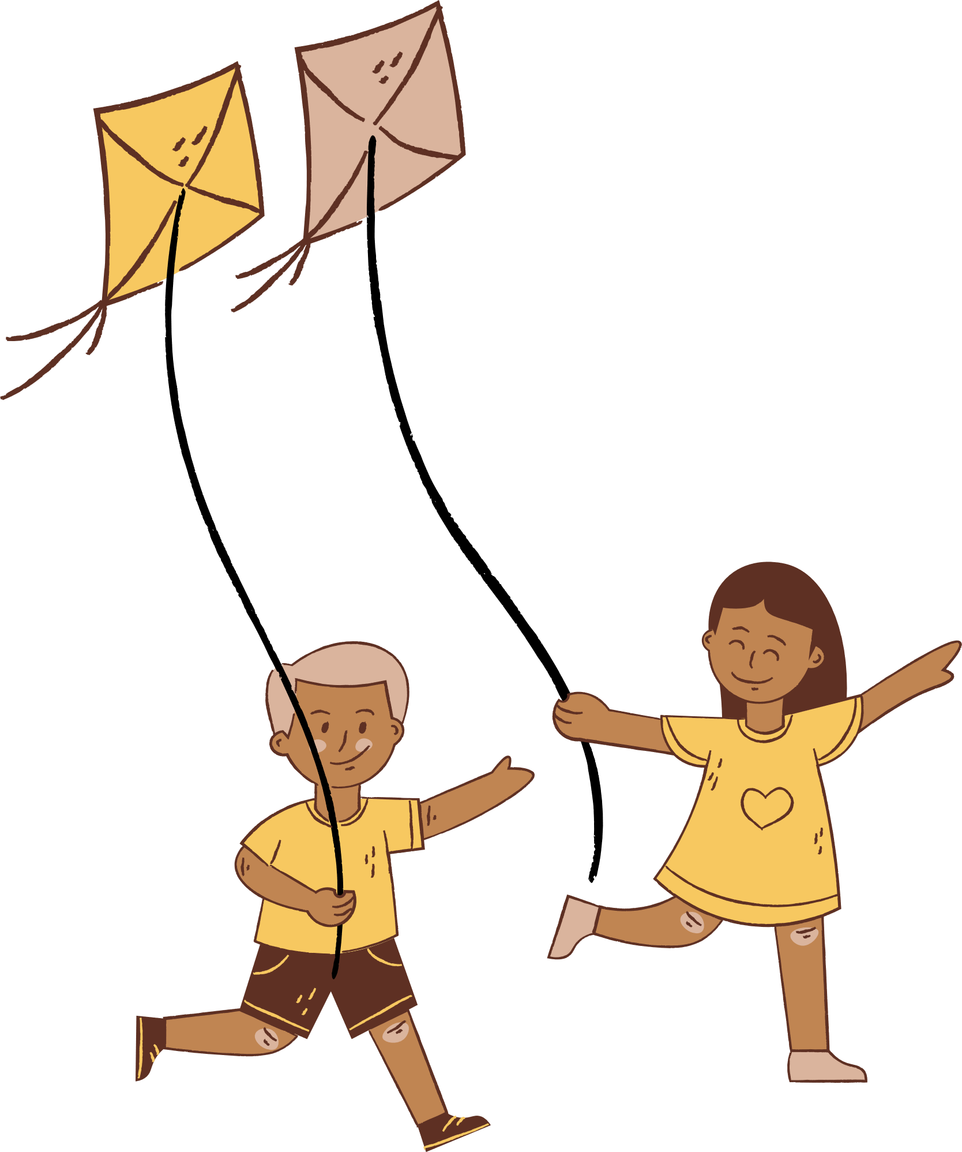
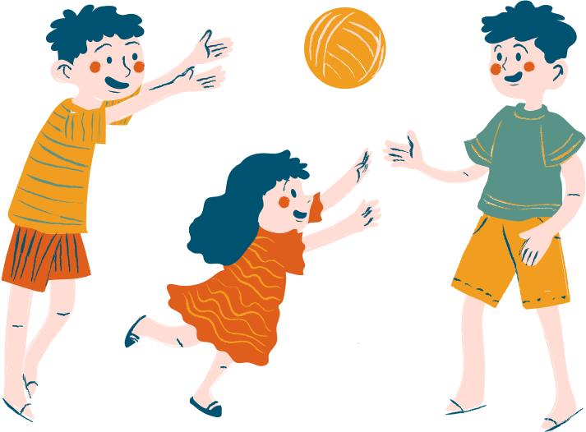
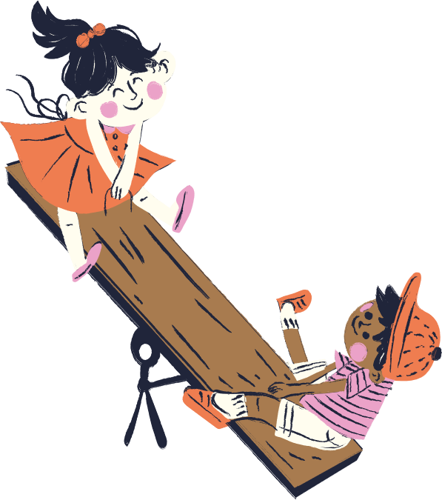
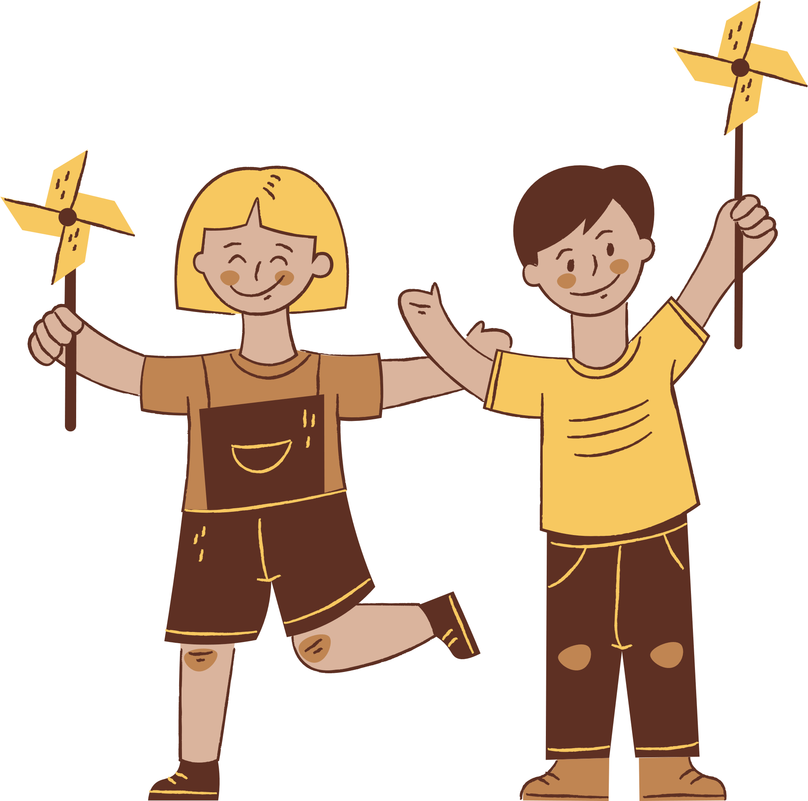

Tiết 31
Học bài hát: Em yêu mùa hè quê em.
Nhạc và lời: Trần Minh Đặng

Slide 2

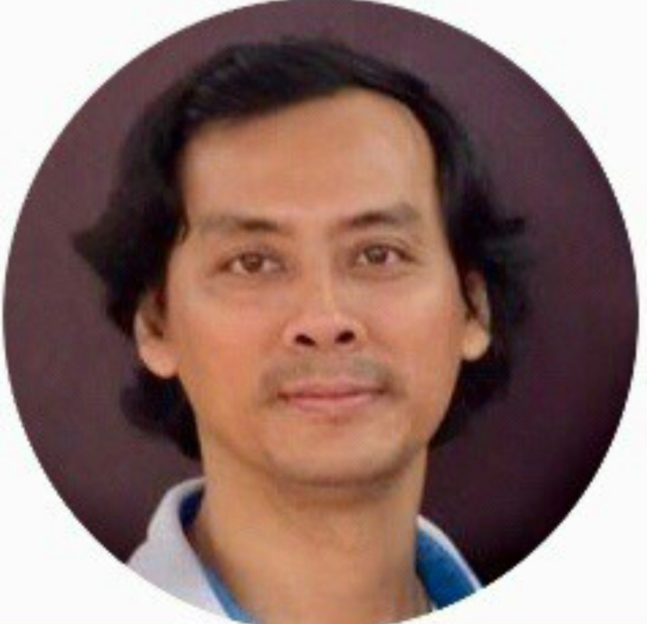


TÁC GIẢ - TÁC PHẨM
Nhạc sĩ Trần Minh Đặng sinh năm 1975 tại An Giang
Hiện đang là chủ tịch hội đồng nhạc viện thành phố Hồ Chí Minh và tham gia giảng dạy chuyên ngành thanh nhạc.
Ông là hội viên hội nhạc sỹ thành phố Hồ Chí Minh và hội nhạc sĩ Việt Nam. Nhạc sĩ Trần Minh Đặng đã có nhiều sáng tác cho thiếu nhi, trong đó phải kể đến một số bài hát như: Chú cuội và ước mơ của em, Sắc màu trung thu,
Hè vui trên biển, Trời mưa trời gió, Em yêu mùa hè quê em….
NS: Trần Minh Đặng
Bài hát “Em yêu mùa hè quê em” với giai điệu vui tươi trong sáng, nói về một mùa hè thân thương đầy bổ ích của tuổi thơ…..

Slide 3

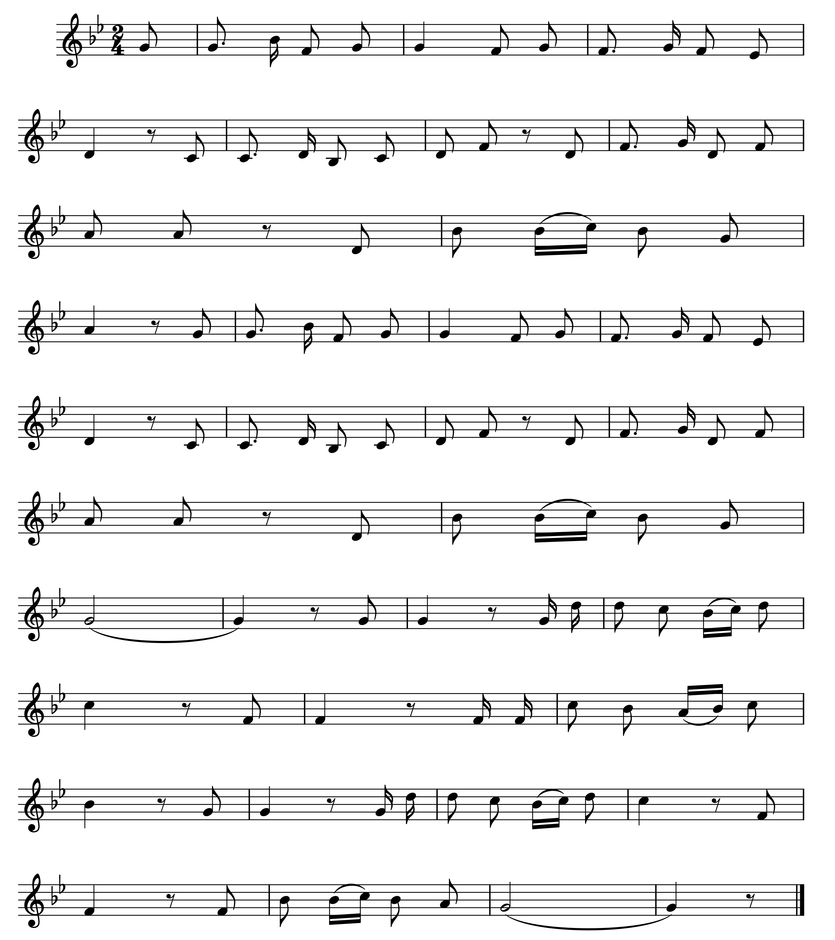



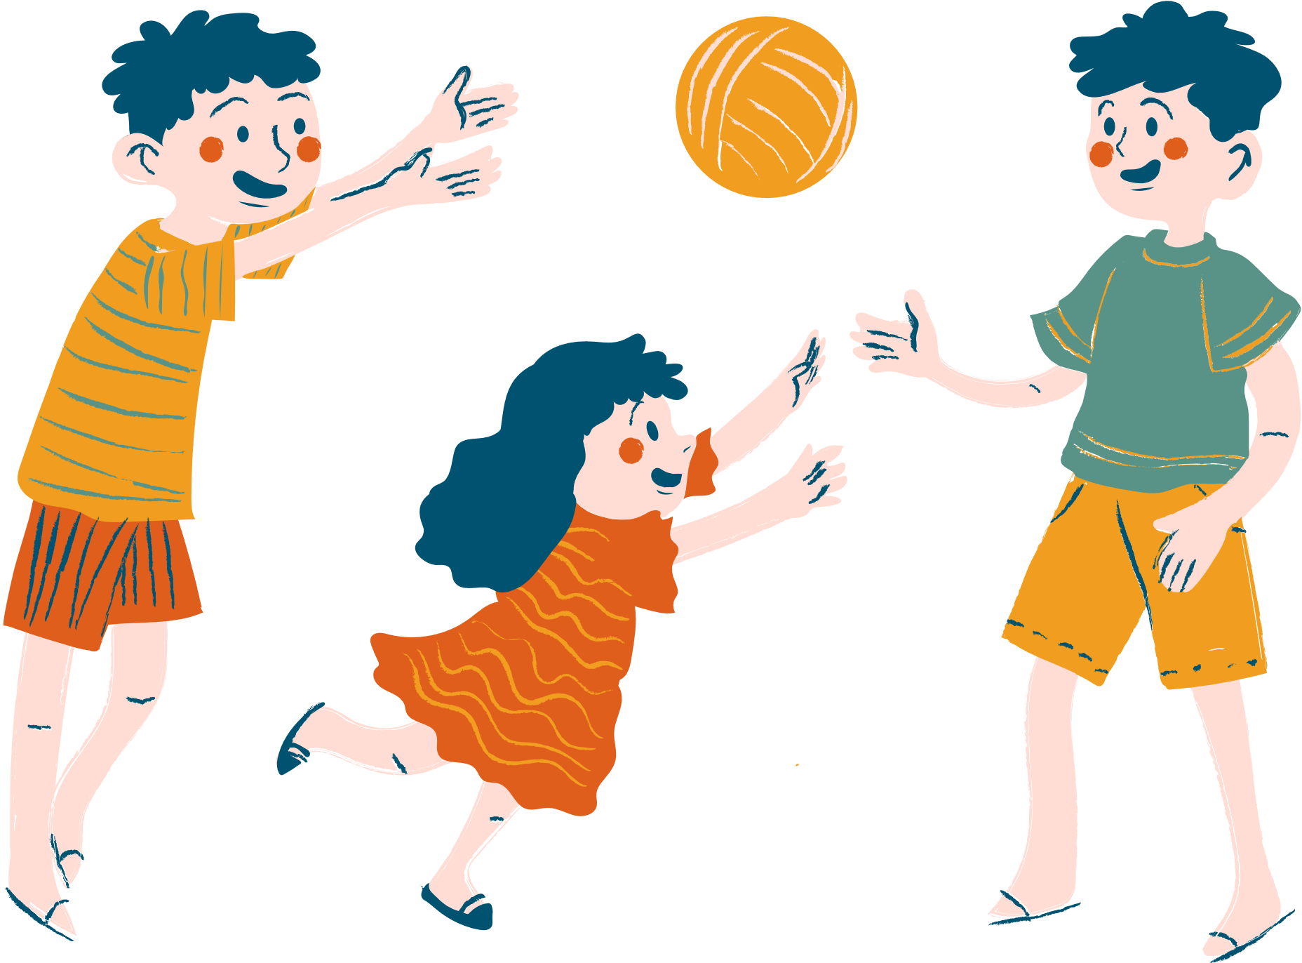
BÀI HÁT MẪU
Em yêu mùa hè quê em
Nhạc và lời: Trần Minh Đặng
Em yêu nắng hồng quê em, yêu tiếng ve nó kêu trưa
hè. Em yêu cánh đồng xanh bát ngát, dòng kênh ngủ vùi trong
gió mát, đường đê bướm hoa vờn
bay. Em yêu cánh diều xa xa, yêu lũy tre với con trâu
già. Em yêu sắc màu chim bói cá, chị ong ẩn mình trong
tán lá cùng em hát vang chào
hè. Hè về từng sóng lúa uốn lượn thướt
tha. Hè về đàn cò trắng êm đềm lướt
qua. Hè về trường thắm sắc hoa Phượng đỏ tươi. Hè
về cùng em tiếng ca chan hòa.

Slide 4
Em yêu mùa hè quê em
GHÉP CÙNG NHẠC ĐỆM
Nhạc và lời: Trần Minh Đặng
Em yêu nắng hồng quê em, yêu tiếng ve nó kêu trưa
hè. Em yêu cánh đồng xanh bát ngát, dòng kênh ngủ vùi trong
gió mát, đường đê bướm hoa vờn
bay. Em yêu cánh diều xa xa, yêu lũy tre với con trâu
già. Em yêu sắc màu chim bói cá, chị ong ẩn mình trong
tán lá cùng em hát vang chào
hè. Hè về từng sóng lúa uốn lượn thướt
tha. Hè về đàn cò trắng êm đềm lướt
qua. Hè về trường thắm sắc hoa Phượng đỏ tươi. Hè
về cùng em tiếng ca chan hòa.

Slide 5
Tiết 31
Học bài hát: Em yêu mùa hè quê em.
Nhạc và lời: Trần Minh Đặng

